Slide 1
Электронная подпись. Хэш-функции.

Slide 2
RSA – подпись сообщений
Важно понимать, если вы зашифровали сообщение с помощью закрытого ключа, то любой человек сможет расшифровать данное сообщение с помощью вашего публичного ключа. Соответственно, в подписи должен находиться «важный мусор», который позволит однозначно идентифицировать отправителя

Slide 3

RSA – подпись сообщений
Тогда самый очевидный вариант создать следующую подпись: $s^{′} ≡ e^{d} mod n$ – сделали подпись своего открытого ключа. При расшифровке данного сообщения мы получаем открытый ключ собеседника, который отправил данное сообщение. Чем плох такой вариант?
Ответ: подпись никак не связана с сообщением…

Slide 4

RSA – подпись сообщений
Другой «напрашивающийся» вариант – создание подписи самого сообщения, т.е $m^{′} ≡ m^{d} mod n$
Здорово, теперь подпись зависит от нашего сообщения, только есть один нюанс: как говорили ранее, если вы зашифруете сообщение с помощью вашего закрытого ключа, то любой может расшифровать данное сообщение.
ЗАЧЕМ МЫ ТОГДА ВООБЩЕ ЧТО-ТО ШИФРОВАЛИ?!

Slide 5
RSA – подпись сообщений
Наше спасение: хэш-функция.
Тому кто скажет, что хэш и кэш одно и тоже отрубим голову!

Slide 6
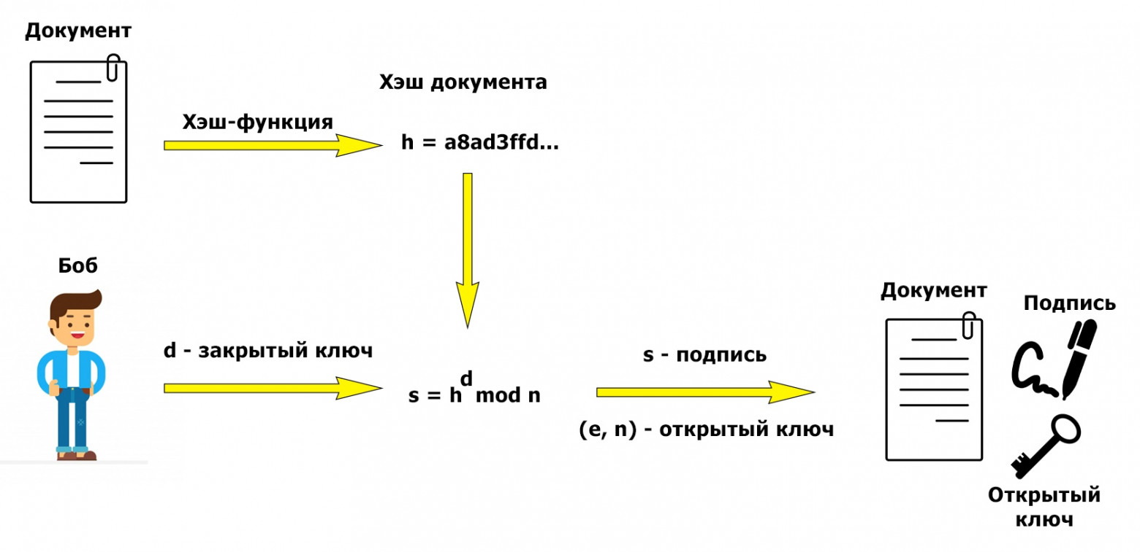
RSA – подпись сообщений

Slide 7
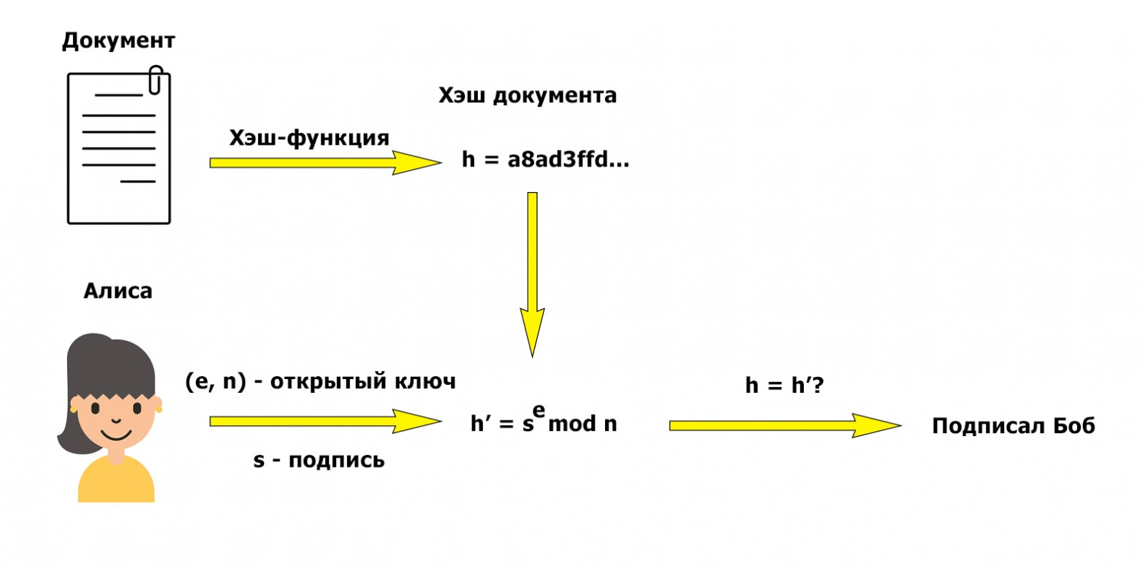
RSA – подпись сообщений

Slide 8

Формальное описание действий Боба
Боб берёт своё сообщение и вычисляет значение хэш-функции $h(x)$ – пока мы не знаем, какие они бывают, но скоро узнаем. Воспринимайте пока вычисленное значение хэш-функции как некое число h, зависящее от исходного сообщения
Дальше Боб применяет схему RSA к вычисленному хэшу $s ≡ h^{d} mod n$
Боб отправляет Алисе сообщение следующего вида: $\left\{c,s\right\}−где c −защифрованное сообщение, s −подпись этого сообщения$

Slide 9
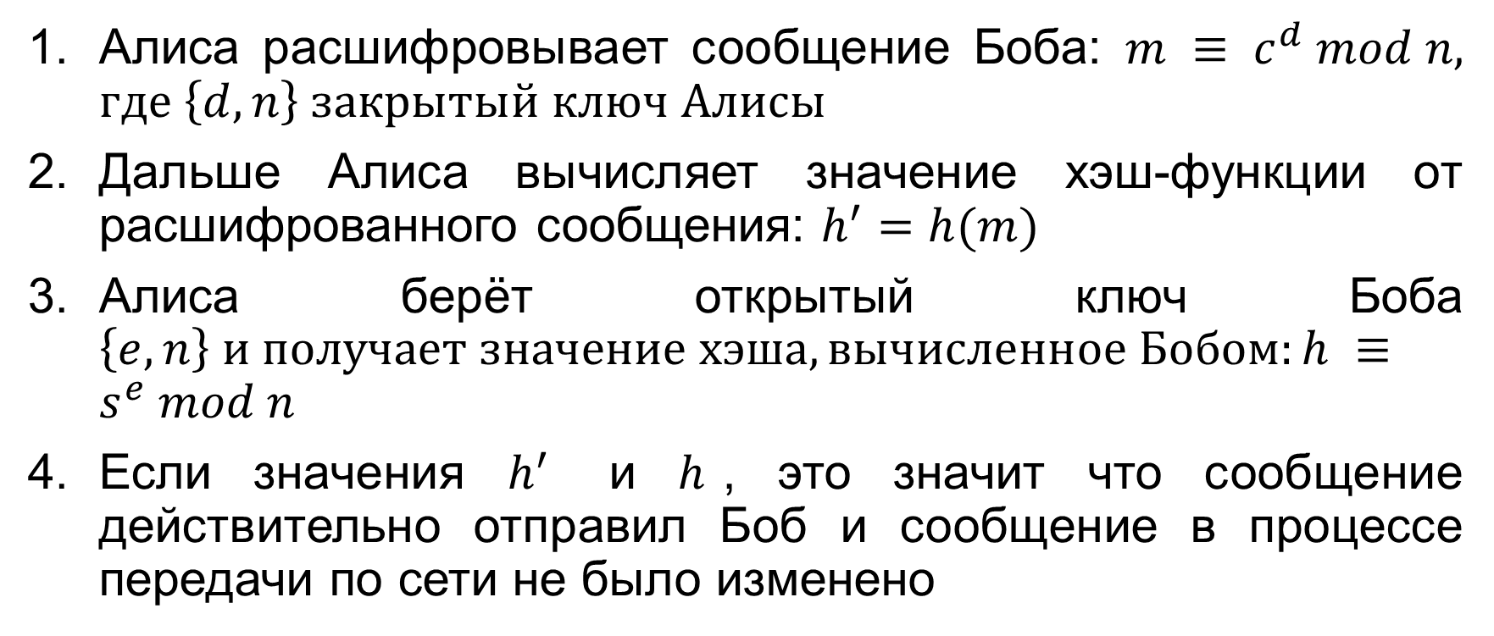
Формальное описание действий Алисы
Алиса расшифровывает сообщение Боба: $m ≡ c^{d} mod n, где \left\{d,n\right\} закрытый ключ Алисы$
Дальше Алиса вычисляет значение хэш-функции от расшифрованного сообщения: $h^{′}=h(m)$
Алиса берёт открытый ключ Боба $\left\{e,n\right\} и получает значение хэша, вычисленное Бобом:h ≡s^{e} mod n$
Если значения $h^{′}$ и $h$, это значит что сообщение действительно отправил Боб и сообщение в процессе передачи по сети не было изменено

Slide 10
Хэш-функция
Не вдаваясь в математику: хэш-функция – это математический алгоритм отображения данных произвольного размера в данные фиксированного размера
Для идеальной хэш-функции характерно:
Хеш-функция является детерминированной, то есть одно и то же сообщение приводит к одному и тому же хеш-значению
Значение хеш-функции быстро вычисляется для любого сообщения
Невозможно найти сообщение, которое дает заданное хеш-значение
Невозможно найти два разных сообщения с одинаковым хеш-значением
Небольшое изменение в сообщении изменяет хеш настолько сильно, что новое и старое значения кажутся некоррелирующими

Slide 11
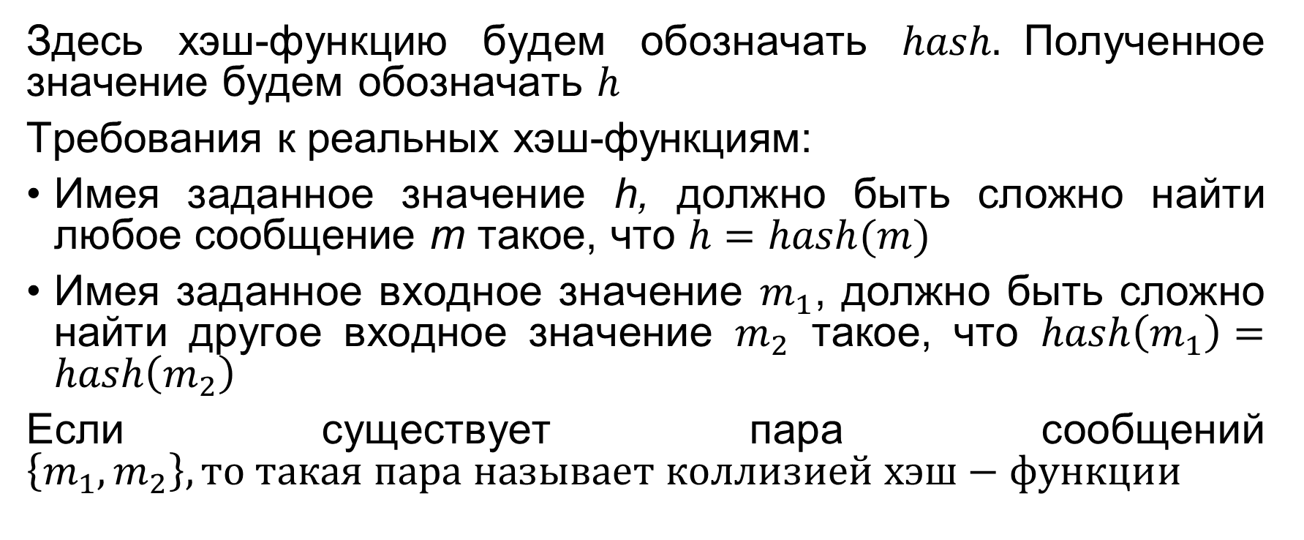
Требования к реальным хэш-функциям
Здесь хэш-функцию будем обозначать $hash.$Полученное значение будем обозначать $h$
Требования к реальных хэш-функциям:
Имея заданное значение h, должно быть сложно найти любое сообщение m такое, что $h=hash(m)$
Имея заданное входное значение $m_{1}$, должно быть сложно найти другое входное значение $m_{2}$ такое, что $hash\left(m_{1}\right)=hash\left(m_{2}\right)$
Если существует пара сообщений $\left\{m_{1}, m_{2}\right\}, то такая пара называет коллизией хэш−функции$

Slide 12
Применение хэш-функции
Проверка целостности сообщений и файлов. Сравнивая хеш-значения сообщений, вычисленные до и после передачи, можно определить, были ли внесены какие-либо изменения в сообщение или файл.
Верификация пароля. Проверка пароля обычно использует криптографические хеши. Хранение всех паролей пользователей в виде открытого текста может привести к массовому нарушению безопасности, если файл паролей будет скомпрометирован. Одним из способов уменьшения этой опасности является хранение в базе данных не самих паролей, а их хешей. При выполнении хеширования исходные пароли не могут быть восстановлены из сохраненных хеш-значений, поэтому если вы забыли свой пароль вам предложат сбросить его и придумать новый.

Slide 13
Применение хэш-функции
Цифровая подпись
Подписываемые документы имеют различный объем, поэтому зачастую в схемах ЭП подпись ставится не на сам документ, а на его хеш. Вычисление хеша позволяет выявить малейшие изменения в документе при проверке подписи. Хеширование не входит в состав алгоритма ЭП, поэтому в схеме может быть применена любая надежная хеш-функция.

Slide 14
Известные хэш-функции
SHA – семейство хэш функций. Сейчас существует 3 версии:
  SHA-1 - это 160-битная хэш-функция, которая широко использовалась для цифровых подписей и других приложений. Однако она больше не считается безопасной из-за известных уязвимостей.
  SHA-2 - это семейство хэш-функций, которое включает SHA-224, SHA-256, SHA-384 и SHA-512. Эти функции выдают хэш-значения в 224, 256, 384 и 512 бит соответственно. SHA-2 широко используется в протоколах безопасности, таких как SSL / TLS, и считается безопасным.
  SHA-3 является последним представителем семейства SHA и был выбран победителем конкурса хэш-функций NIST в 2012 году. Он разработан так, чтобы быть быстрее и безопаснее, чем SHA-2, и выдает хэш-значения в 224, 256, 384 и 512 бит.

Slide 15
Известные хэш-функции
Циклическая проверка избыточности – CRC - это некриптографическая хэш-функция, используемая в основном для обнаружения ошибок при передаче данных. Она быстрая и эффективная, но не подходит для целей безопасности. Основная идея CRC заключается в добавлении контрольного значения фиксированной длины, или контрольной суммы, в конец сообщения. Эта контрольная сумма вычисляется на основе содержимого сообщения с использованием математического алгоритма, а затем передается вместе с сообщением.
Когда сообщение получено, получатель может пересчитать контрольную сумму, используя тот же алгоритм, и сравнить ее с контрольной суммой, переданной вместе с сообщением. Если две контрольные суммы совпадают, получатель может быть достаточно уверен, что сообщение не было повреждено во время передачи.

Slide 16
Известные хэш-функции
CRC в основном используется на аппаратном уровне. Наиболее известные примеры использования можно встретить в сетях GSM и сетях Ethernet

Slide 17
Известные хэш-функции
BLAKE2 - это криптографическая хэш-функция, разработанная для обеспечения скорости и безопасности. Это усовершенствование по сравнению с популярным алгоритмом SHA-3 и широко используется в приложениях, требующих высокоскоростного хэширования, таких как добыча криптовалют.

Slide 18
Известные хэш-функции
MD5 - это широко используемая криптографическая хэш-функция, которая выдает 128-битное хэш-значение. Это быстро и эффективно, но больше не рекомендуется в целях безопасности из-за известных уязвимостей. Основная идея MD5 заключается в том, чтобы принимать входное сообщение любой длины и выдавать выходные данные фиксированной длины, известные как хэш-значение или дайджест сообщения.

Slide 19
Электронная подпись
Если вам нужны определения то читайте ФЗ…
Вы можете встретить разные название: «электронная цифровая подпись», «электронная подпись», «цифровая подпись».
Как правильно? – как написано в текущей редакции закона

Slide 20
Электронная подпись
ЭП – информация, присоединённая к документу, позволяющая удостовериться в том, что автором документа является именно то лица, которое называет себя автором.
Вспоминаем пример с Алисой, Бобом и Стивом. Алиса должно удостовериться в том, что Боб – это Боб, а не проказник Стив.

Slide 21
Электронная подпись
Простая
Усиленная
Это всё, что не использует криптографию
Пример: пошли в МФЦ, взяли логин и пароль от учётной записи гос.услуг.
Ваш логин и пароль – простая электронная подпись
Использует стандартные криптографические алгоритмы. По умолчанию используется асимметричное шифрование.

Slide 22

Электронная подпись
Берём документ. Берём известную хэш-функцию и вычисляем хэш
Шифруем хэш своим закрытым ключом – получили подпись документа
Отправляем нашему собеседнику 3 файла: сам документ, подпись документа и наш открытый ключ
Собеседник вычисляет хэш от полученного документа – $h_{1}$. Расшифровывает полученный хэш с полученного открытого ключа – $h_{2}.$
$h_{1}$ == $h_{2}$ ? TRUE : FALSE
Важно: хэш-функции должны совпадать. Нельзя использовать например при отправке MD5, а при проверке SHA-2
Такая подпись называется «усиленная неквалифицированная»

Slide 23
Электронная подпись
Но как это всё мешает Стиву влезть в переписку? – Пока никак и вот почему.
Ничто снова не мешает Стиву выдавать себя за Алису или Боба простой заменой сообщений и ключей…

Slide 24
Электронная подпись
Что же делать?
Например: Алиса и Боб размещают свои открытые ключи на своих персональных сайтах. Если подлинность сайт не вызывает подозрений, то и принадлежность ключа своим владельцам не вызывает сомнений.
Обычно публикую не открытый ключ, а вычисленный хэш открытого ключа – fingerprint

Slide 25
Электронная подпись
Стандартный выход из ситуации:
Использовать аккредитованный удостоверяющий центр.
Алиса сгенерировала себе пару – (открытый, закрытый ключ)
Алиса идёт в УЦ и там её ключ подписывают электронной подписью УЦ. Здесь мы получили – сертификат открытого ключа Алиса. При этом к ключу также присоединяется информация о том, что это Алиса
Теперь любой желающий может проверить подлинность открытого ключа Алисы
Полученная подпись называется – усиленная квалифицированная

Slide 26
Электронная подпись
На самом деле, удостоверяющий центр выполняет роль 3 доверенной стороны. Использование УЦ требует оплаты их услуг.
Доверенной стороной может являться любое лицо, которому доверяют Алиса и Боб одновременно.

